Slide 1
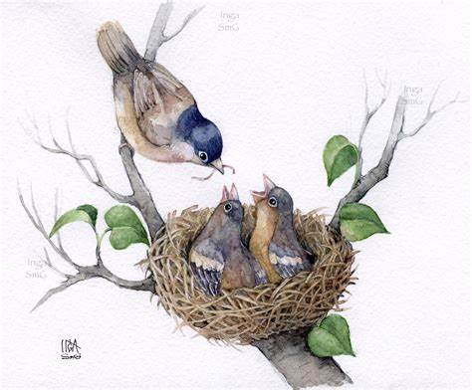
Учреждение “Национальный центр усыновления Министерства образования Республики Беларусь”
Программа подготовки кандидатов в усыновители (удочерители)
Занятие 5.
Последствия от разрыва семейных связей с биологической семьей для ребенка, оставшегося без попечения родителей

Slide 2
Последствия от разрыва семейных связей с биологической семьей для ребенка, оставшегося без попечения родителей
Привязанность – это взаимный процесс образования эмоциональной связи между людьми, которая сохраняется неопределенное время, даже, если эти люди разделены, но они могут прожить и без него. Детям же испытывать чувство привязанности необходимо. Они не могут полноценно развиваться без чувства привязанности, т.к. от этого зависит их чувство безопасности, их восприятие мира, их развитие. Здоровая привязанность способствует развитию у ребенка совести, логического мышления, способности контролировать эмоциональные вспышки, испытывать самоуважение, умения понимать собственные чувства и чувства других людей, а также помогает находить общий язык с другими людьми. Позитивная привязанность также помогает снизить риск задержки в развитии.

Slide 3
Потребность в привязанности. Идентичность как основа благополучного развития ребенка
Потребность
Ребенок расслабляется
Безопасное доверие
Поведение
Ответная реакция
НЕДОВЕРИЕ

Slide 4
Роль родителей и кровных родственников в жизни ребенка и преодоление стереотипов мышления, связанных с восприятием их места в жизни ребенка
Шесть уровней привязанности по Гордону Ньюфелду:
Первый уровень с рождения – привязанность через ощущения, чувства. Ребенок привязывается к тем, кто о нем заботится.
На втором году жизни у ребёнка развивается способность привязываться посредством похожести - дети подражают, имитируют, изображают тех, к кому они привязаны.
К третьему году развивается способность привязываться посредством принадлежности и верности - ощущение себя частью другого или группы.
К четвёртому году жизни у ребёнка появляется желание собственной важности, значимости в жизни любимого человека. Ощущение, что мама и папа близки с тем, кем/чем дорожат.
На пятом году ребёнок начинает отдавать свое сердце тем, к кому он привязан, начинает любить.
Шестой уровень привязанности – ребенок стремится быть познанным и понятым теми, к кому он привязан. Желание поделиться с ними всем, что есть у него на сердце.

Slide 5
Причины, вызывающие нарушения в развитии надежной привязанности у детей:
- Разлука с родителями и помещение в детский дом.
- Ситуация смерти родителя или заботящегося о нем человека.
- Нарушение взаимоотношений в семье.
- Пренатальное употребление матерью алкоголя и наркотиков.
- Насилие, пережитое детьми (физическое, сексуальное или психологическое).
- Нервно-психические заболевания матери.
- Наркотическая или алкогольная зависимость родителей.
- Госпитализация родителя или ребенка, в результате которого ребенка внезапно разлучили.
- Педагогическая запущенность, пренебрежение, игнорирование нужд ребенка.

Slide 6
Последствия от разрыва семейных связей с биологической семьей для ребенка, оставшегося без попечения родителей
Ребёнок испуган/ насилие, депривация, утрата
Физическая или эмоциональная замкнутость. Смятение/устранение от деятельности. Закрыт для эмоций. Нейтральный/ отстраненный
Любовь и привязанность временами. Беспокойство и смятение, т.к. не уверен, что можно ожидать дальше
Хочет привязаться ко взрослому, но взрослый не является источником безопасности и комфорта

Slide 7
Типы нарушенной привязанности:
1. Негативная (невротическая) привязанность - ребенок обращает внимание на себя с помощью провокации родителей на наказания и стараясь разозлить их как можно больше. Это явление еще называют «негативным вниманием».
2. Амбивалентная привязанность - ребенок постоянно демонстрирует двойственное отношение к близкому взрослому: привязанность-отвержение, ласка-грубость, принятие-избегание. При этом перепады в обращении являются частыми, полутона и компромиссы отсутствуют, а сам ребенок не может объяснить своего поведения и явно страдает от него. Характерно для детей, чьи родители были непоследовательны и истеричны.

Slide 8
Типы нарушенной привязанности:
3. Избегающая привязанность - основной мотив ребенка «никому нельзя доверять». Ребенок угрюм, замкнут, не допускает доверительных отношений со взрослыми и детьми, хотя может любить животных. Причиной формирования такого типа нарушенной привязанности может быть сочетание личностных особенностей ребенка и потерей единственного источника эмоционального тепла.
4. «Размытая» привязанность - дети стараются хоть как-нибудь, от разных людей получить тепло и внимание, которое им должны были дать близкие. Эти дети ко всем прыгают на руки, с легкостью называют взрослых «мама» и «папа» и так же легко отпускают. То, что внешне выглядит как неразборчивость в контактах и эмоциональная прилипчивость, по сути представляет собой попытку добрать качество за счет количества. Основной причиной такого поведения является эмоциональная депривация и отсутствие опыта привязанности к конкретному человеку в раннем детстве.
5. Дезорганизованная привязанность - детям не надо, чтобы их любили, они предпочитают, чтобы их боялись. Они ничем не ограничены в своих разрушительных проявлениях и не испытывают сочувствия к другим. Такое поведение характерно для детей, которые подвергались систематическому жестокому обращению и насилию, пренебрежению интересами и никогда не имевших опыта привязанности (эмоциональное отвержение и насилие).

Slide 9
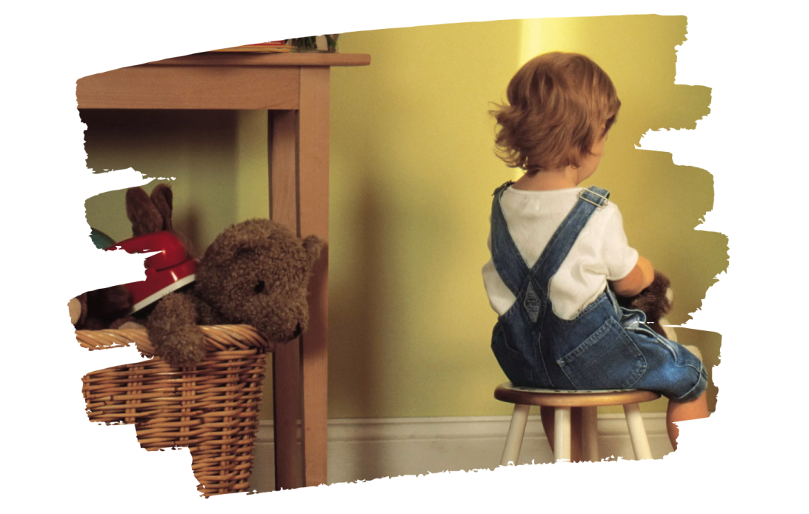
Последствия депривации потребностей в привязанности и идентичности у ребенка, оставшегося без попечения родителей
Деприва́ция (лат. deprivatio - потеря, лишение) - сокращение либо полное лишение возможности удовлетворять основные потребности - психофизиологические либо социальные.
Различают несколько видов депривации:
*Социальная
*Сенсорная
*Эмоциональная
*Материнская или отцовская
*Когнитивная
*Двигательная
*Депривация сна

Slide 10
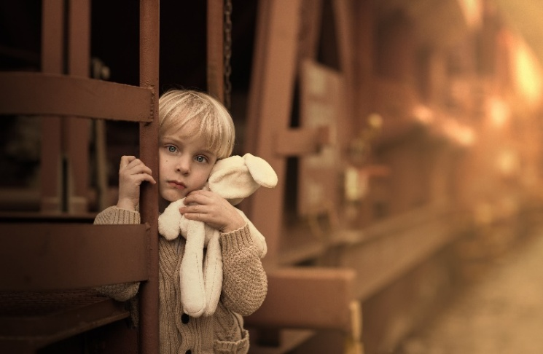
Проблемы развития ребенка в условиях депривации
Нарушения развития у ребенка, воспитывающегося в депривационных условиях, происходит на четырех уровнях:
— уровне телесных ощущений (сенсорный уровень);
— уровне понимания мира, в котором он живет (интеллектуальный или когнитивный уровень);
— уровне установления близких эмоциональных отношений к кому-либо (эмоциональный уровень);
— уровень, который позволяет соблюдать нормы и правила общества (социальный уровень).

Slide 11
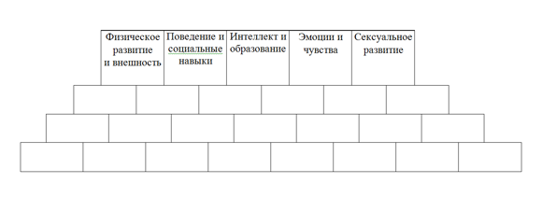
Диспропорции развития ребенка

Slide 12
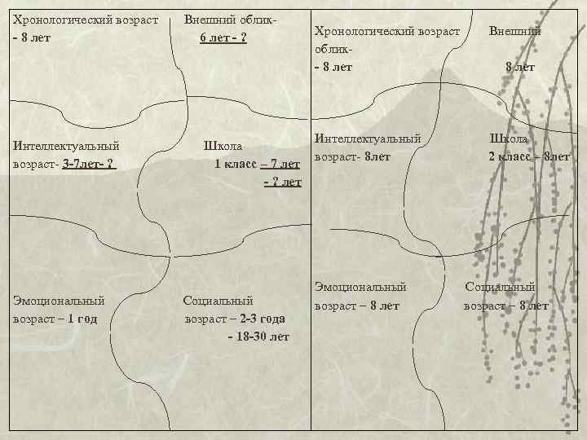
Диспропорции развития ребёнка

Slide 13
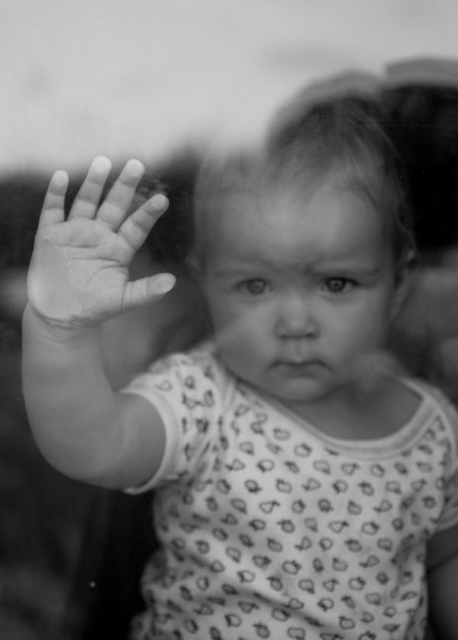
Диспропорции развития ребёнка
Если первые годы жизни ребёнок провёл вне семьи в интернатном учреждении, то последствия могут быть от задержек в речевом развитии до различных отклонений.
Благоприятная обстановка в семье после усыновления смягчает то влияние, которое оказало на организм и психику ребёнка пребывание в государственном учреждении.

Slide 14
Разлука с семьей - утрата для ребенка, которая сопровождается процессом переживания горя
Утрата в психологии - это своеобразный термин, понятие, характеризующее конкретное эмоциональное состояние индивида, вызванное определенными обстоятельствами, действиями или же событиями, непосредственно произошедшими в его жизни или же коснувшимися его, затронувшими.

Slide 15
Виды утрат внезапные ожидаемые
Утраты условно делятся на:
Безвозвратные – смерть близкого человека (это наиболее тяжелая из всех утрат), прекращение отношений с близким человеком (сюда можно отнести развод или бесповоротный разрыв отношений).
Временные – длительная разлука с близким человеком, временный разрыв отношений.
Социальные – потеря возможности учиться, лишение специального права или дисквалификация.
Психические – потеря духовно значимой ценности. Для детей это может быть утрата домашнего питомца или потеря любимой игрушки, любимой одежды.
Физические – утрата части тела, утрата функции каким-либо органом, утрата физических возможностей.

Slide 16
Разлука с семьей - утрата для ребенка, которая сопровождается процессом переживания горя Карта истории утрат
Возраст на тот момент | Описание утраты (это могут быть значимые люди, здоровье, ценности, самооценка, др.) | Последствия утраты для Вас | Что или кто помог Вам справиться с переживаниями?

Slide 17
Разлука с семьей - утрата для ребенка, которая сопровождается процессом переживания горя
Этапы переживания горя
Начальная (шок)
Оцепенение, тревога, отрицание.
Острая (дезорганизация)
Амбивалентность.
Утихающая (реорганизация)
Восстановление.

Slide 18
Этапы переживания горя
Начальная (шок) – Оцепенение, тревога, отрицание
Кратковременная стадия, когда ошеломление нарушает восприятие реальности, происходит своего рода «отключение» чувствительности – эмоциональной и физической.

Slide 19
Этапы переживания горя
Острая фаза- дезорганизация,
амбивалентность.
- Боль и отреагирование.
- Поиск.
- Агрессия.
- Отчаяние.
- Утомление.
- Нарушения регуляции деятельности.
- Возникают сильные переживания, связанные с необходимостью отказаться от привязанности и желанием её удержать.
- Затем наступает спад эмоционального напряжения, изнеможение и апатия, депрессия, утрата интереса к жизни, незащищенность и безнадежность

Slide 20
Этапы переживания горя
Утихающая фаза – реорганизация, восстановление.
Эта фаза наступает через несколько месяцев, когда жизнь постепенно входит в свою колею, мысли об утрате перестают быть главным моментом, на котором сосредоточено внимание ребёнка.

Slide 21
Советы, которые помогут взрослым
Приглушите чувство вины у ребенка
- Поговорите серьезно с ребенком, если он проявляет чувство вины.
- Уверьте ребенка, что ничего, о чем он думает или что он сделал, не привело к случившемуся.
Помогите ребенку понять случившееся
- Выделите время, чтобы поговорить с ребенком о тяжелом прошлом, о потере значимых для ребенка людей, о разлуке с ними.
- Отвечайте на вопросы ребенка, даже если он повторяет их из раза в раз.
- Пройдите через то, как разворачивались события, несколько раз.
- Прислушивайтесь к мыслям и пониманию ребенком того, что произошло.
Позволяйте ребенку рисовать и играть, чтобы он таким образом высказал свои чувства.
- Позвольте ребенку старшего возраста написать о происшедшем (дневник, стихотворение или сочинение).
.

Slide 22
Убеждения, к которым в большинстве своем приходят дети, покинутые своими родителями
«Я никому не нужен»;
«Я – плохой ребенок»;
«Меня нельзя любить»;
«Я во всем виноват»;
«На взрослых нельзя рассчитывать, они бросят тебя в любой момент» и т.д.
Один мальчик, попавший в детский дом, говорил о себе: «Я – лишенный родительских прав».

Slide 23
Формирование новой привязанности, идентичности через альбом «Книга жизни ребёнка»
«Книга жизни» - это альбом-дневник, включающий в себя описание основных событий, которые произошли с ребенком, а также фотографии, рисунки, документы (их копии) и краткие сведения о значимых для него людях.
Значение книги жизни
- оформляется "Книга жизни" совместно с ребенком, а степень его участия определяется возрастными возможностями
- Не забыть, а в некоторых случаях восстановить прошлое ребенка
- Помочь ему лучше понять некоторые события из его прежней жизни, связать их с настоящим и задуматься о будущем
- Возможность для ребенка и взрослого непринужденно обсуждать важные факты биографии ребенка, а также людей, которые играли в ней значимую роль.

Slide 24
Дискуссия «Роль специалистов в оказании помощи усыновителям (удочерителей) в составлении «Книги жизни ребенка»

Slide 25
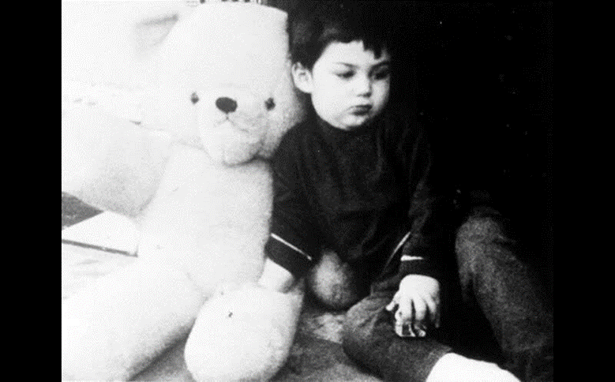
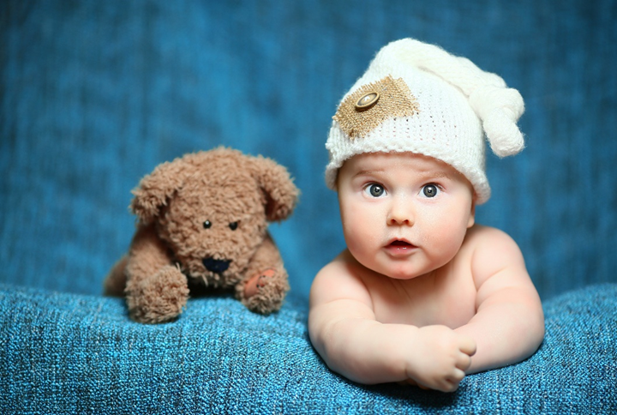
Домашнее задание
Просмотр фильмов
«Каменное лицо» и «Джон»
Просмотр фильма
«Ранние отношения и развитие ребёнка»

Slide 26
Рекомендуемая литература для кандидатов в усыновители (удочерители): Петрановская, Л.В. Тайная опора: привязанность в жизни ребенка /Л.В. Петрановская. - М.: Издательство АСТ, 2016. Шипицына, Л.М., Развитие личности ребенка в условиях материнской депривации. / Л.М. Шипицина. - СПб.: Речь, 1997. Шишова, Т.Л. Чтобы ребенок не был трудным / Т.Л. Шишова. -М.: Лепта-Пресс, 2007.

Slide 27
СПАСИБО ЗА ВНИМАНИЕ!

